Slide 1

Экзистенциализм Ф.М. Достоевского. «Сон смешного человека»
В рассказе Достоевский ставит проблему кризиса нигилистического сознания и возрождения личности через обретение веры в положительный смысл человеческой жизни.
Писатель предваряет пути развития западной философии, выстраивая ступени эволюции человеческого духа в условиях секуляризованного сознания. Его интересует диалектика развития личности человека, который впервые начал сознавать свою значимость и предназначение среди людей в отрыве от «культуры цели», формировавшейся в лоне христианского мироощущения.
В сознании современного Достоевскому человека возник образ лишенной смысла и основания мировой и человеческой жизни. Обладая разрушительной силой, этот образ лишал человека веры в идеал и обрекал личность на самоуничтожение.
Своеобразие жизненного пути «смешного человека» состоит в том, что он подвергался не плотским искушениям, а искушениям духа: отказ от веры в высшее начало бытия, всеразъедающий скепсис и отрицание смысла жизни приводят героя к мысли о самоуничтожении.

Slide 2
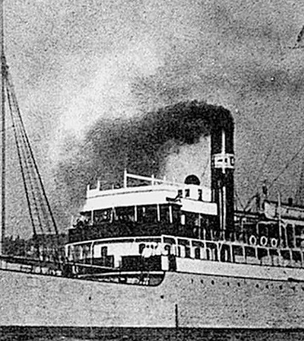
Философский пароход 1922. Эмиграция
«Филосо́фский парохо́д» — собирательное название не менее пяти рейсов пассажирских судов, доставивших из Петрограда в Штеттин (Германия) 81 высланного из Советской России оппозиционного представителя интеллигенции, в том числе философов
Операция советских властей по высылке из страны известных деятелей науки и культуры была проведена по инициативе В. И. Ленина в 1922—1923 годах в рамках борьбы с инакомыслием
Обсуждая причины высылки интеллигенции в 1922 году, когда Гражданская война уже закончилась, С. С. Хоружий указал, что при видимом распространении свобод при НЭПе советская власть начала сосредоточивать идеологические рычаги в своих руках и вела дело к идеологической диктатуре, инициатором которой был В. И. Ленин
Л. Д. Троцкий в интервью американской журналистке Стронг назвал эту акцию "гуманизмом по-большевистски": «Мы этих людей выслали потому, что расстрелять их не было повода, а терпеть было невозможно»

